Slide 1
Консультация для родителей «Книга в жизни ребенка»
Подготовила воспитатель Старковская Е.В.
2025г.

Slide 2
Значение книг для ребенка очень велико. Книги служат для того, чтобы расширить представление ребенка о мире, знакомить его с вещами, природой, всем, что его окружает.
Сейчас перед всем миром стоит проблема сохранения интереса к книге, к чтению как процессу и ведущей деятельности нынешнего подрастающего поколения, она сегодня актуальна как никогда.
Техника (аудио, видео, компьютерная) дающая готовые слуховые зрительные образы, особым способом воздействующая на людей, ослабила интерес детей к книге и желание работы с ней. Плоды этого мы уже начинаем пожинать сегодня: низкий уровень развития речи, восприятия, воображения, коммуникативных навыков и нравственных устоев.

Slide 3
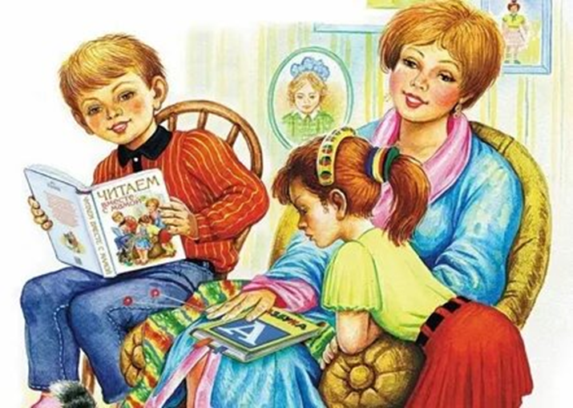
Чтобы ребенок был подготовлен к жизни необходимо, прививать в детях любовь к художественному слову, уважение к книге, воспитывать грамотного читателя. Умение правильно понимать литературное произведение не приходит к ребенку само собой: его надо развивать и воспитывать с самого раннего возраста. В связи с этим очень важно формировать у детей способность слушать произведение, вслушиваться в художественную речь. Благодаря этим навыкам у ребенка будет формироваться образная, грамматически правильно построенная речь.

Slide 4
Как помочь ребенку полюбить книгу?
Известны определенные методы, способствующие формированию и развитию литературного вкуса в дошкольном возрасте. Их используют воспитатели, ими должны овладеть и вы, родители.
1. Выразительное чтение вслух. Это способствует созданию у ребенка образных представлений, воздействует на эмоции и восприятие, помогает заинтересовать ребенка, вызвать у него желание вновь слушать эти произведение. Так же чтение вслух приучает к внимательному слушанию текста. Целесообразно выбирать небольшие по объему произведения, повторами, что способствует более внимательному слушанию и быстрому запоминанию текста. Для выразительного чтения вслух рекомендуются русские народные сказки: «Колобок», «Репка», «Теремок» и другие (для младших дошкольников).

Slide 5
2. Использование иллюстративного комментария при чтении вслух. Методика работы следующая: вы читаете вслух художественный текст, дети показывают предметы и героев, изображенных на иллюстрации к книге.
3. Беседы по содержанию. Успех беседы зависит от точности формулировки вопросов и доступности их содержания детям. Вопрос должен стимулировать работу мысли, способствовать поиску правильного ответа, активизировать детей. Отвечая на вопрос, он вдумывается в текст, запоминает его содержание, использует язык писателя в своей речи.
4. Кукольный театр. Кукольным спектаклям уделяют серьезное внимание. Дошкольники могут быть не только слушателями, но и участниками. Кукольный театр поможет ребенку более осознанно слушать литературный текст, ярче представлять героев, активнее следить за развитием действия.

Slide 6
Помимо указанных методов работы по формированию у детей литературного вкуса, можно использовать художественное слово в повседневную жизнь ребенка. Например, одевая ребенку варежки на прогулку зимой, можно обыграть стихотворение Н. Саконской «Где мой пальчик?». Наблюдая за снегом прочитать отрывок из стихотворения И. Сурикова «Первый снег пушистый». Важное условие успешной воспитательной работы - сопровождение чтения игровыми действиями.
Начинать знакомство с новой книгой можно с показа ярких цветных иллюстраций. Уже в младшем возрасте могут, отвечая на вопросы по иллюстрациям: «Кто это? О ком эта сказка?» определить, какое произведение будут читать.

Slide 7
Итак, любовь к книге надо формировать у ребенка с ранних лет. Но не надо забывать, что книга должна соответствовать возрасту ребенка. Опыт показывает, что в семьях, где родители часто и много читают детям, существует доброжелательная атмосфера. Чтение книг родителями своему ребенку можно рассматривать как показатель благополучной семьи.

Slide 8
Спасибо за внимание!

